Slide 1










+123-456-7890
HELLO@REALLYGREATSITE.COM
WWW.REALLYGREATSITE.COM

Slide 2



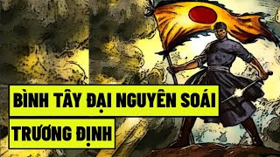

Học tiếp
NHÉT CÁI ẢNH CUTE CHO HS ĐOÁN VÀO ĐÂY
^_^
2
1
4
3

Slide 3
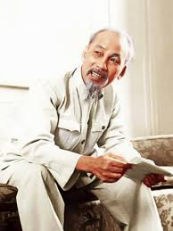

Đây là ai?
Chủ tịch Hồ Chí Minh

Slide 4
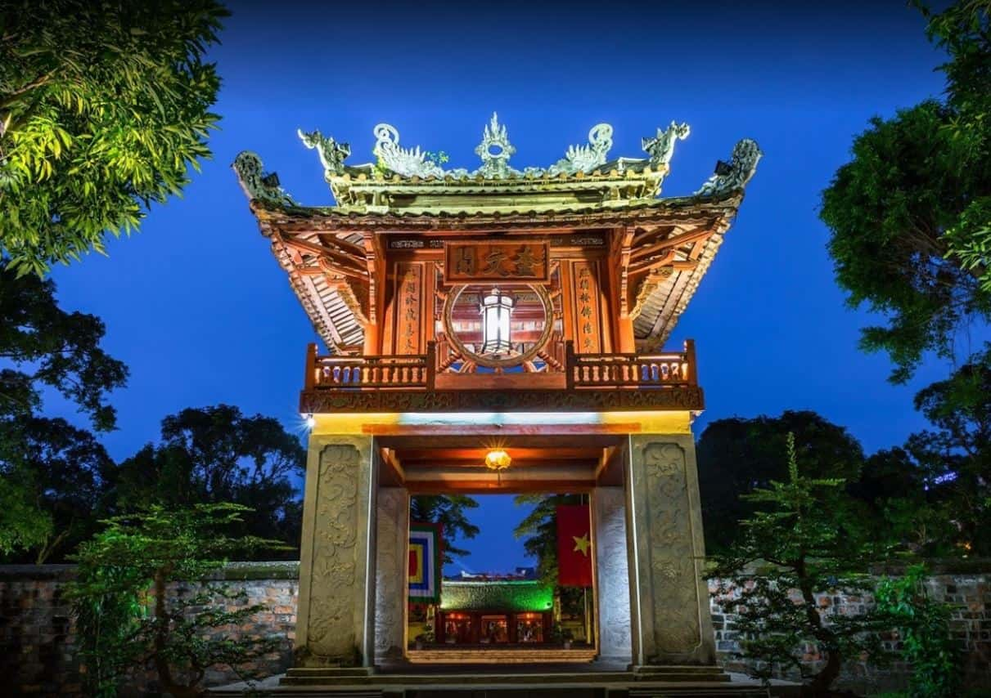
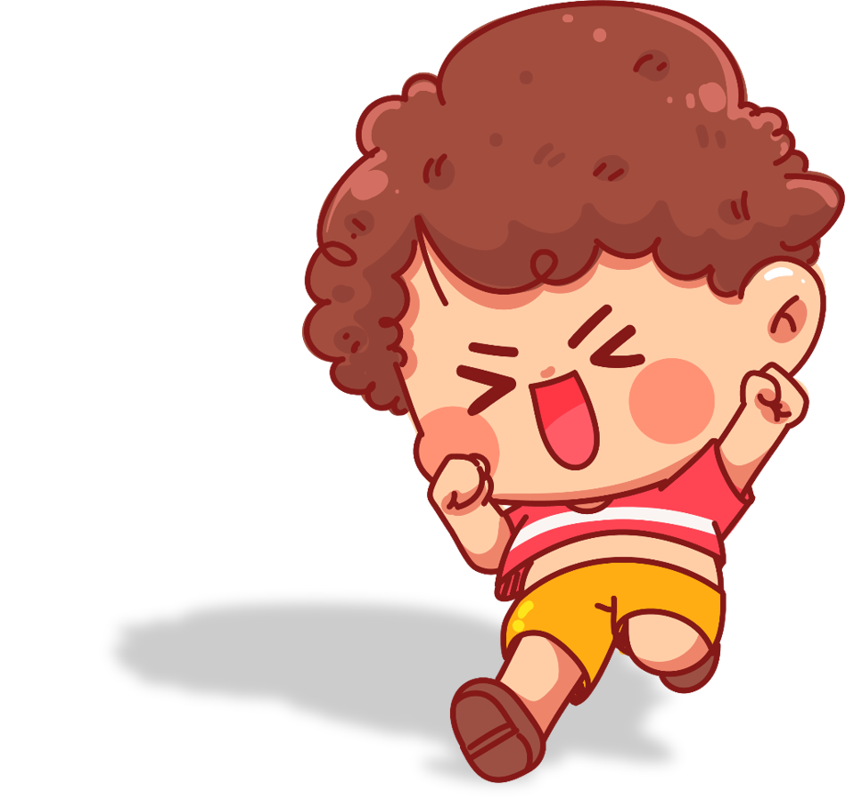
Đây là địa danh nào?
Văn Miếu – Quốc Tử Giám

Slide 5
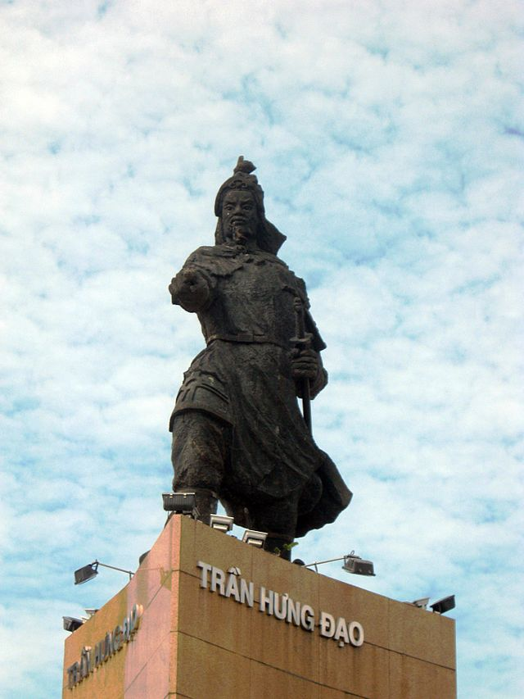
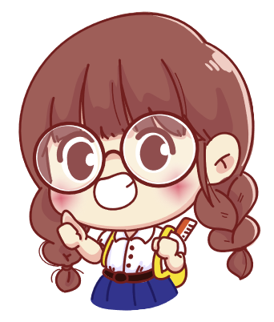
Đây là ai?
Trần Hưng Đạo

Slide 6
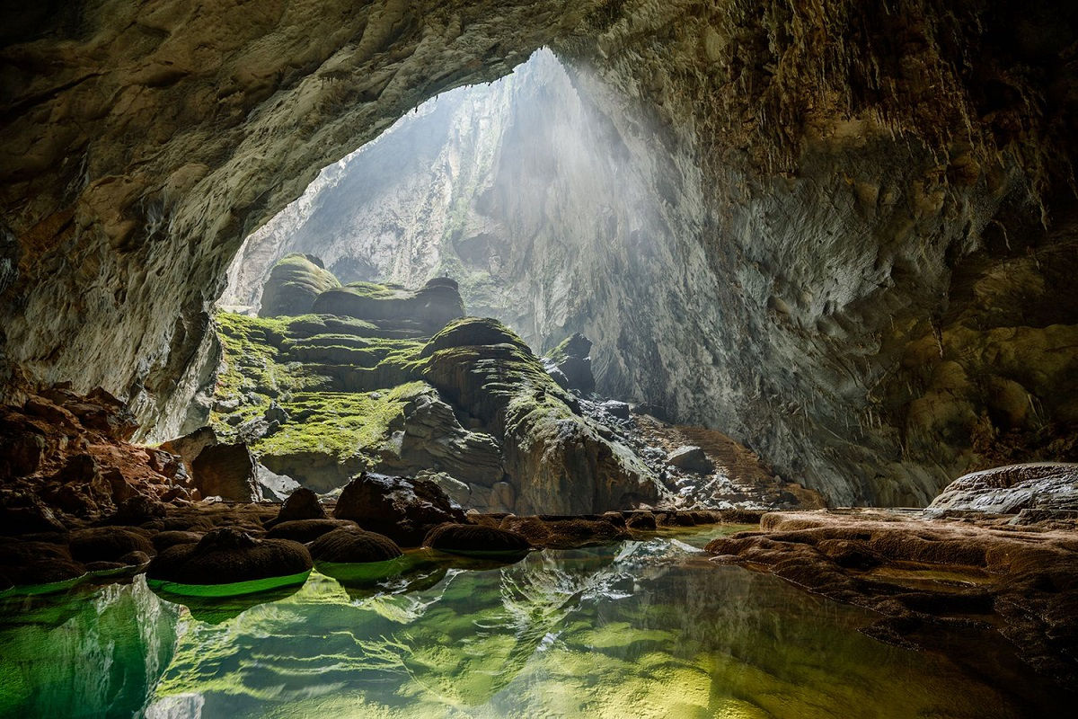
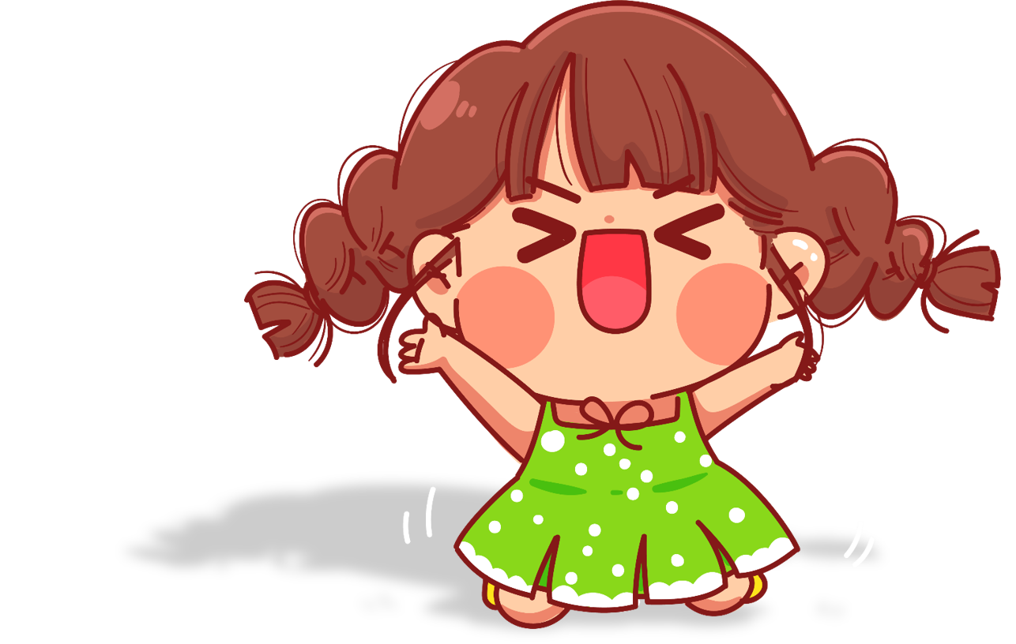
Đây là địa danh nào?
hang Sơn Đoòng

Slide 7








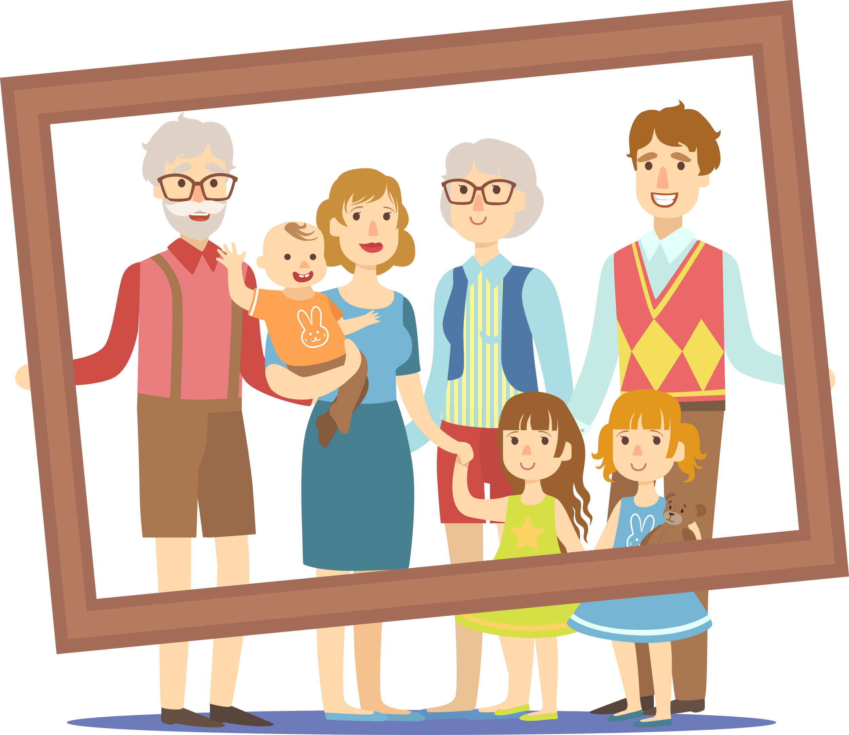


Slide 8

+123-456-7890
HELLO@REALLYGREATSITE.COM
WWW.REALLYGREATSITE.COM

Slide 9
1. Đọc bài văn và thực hiện yêu cầu.
Hôm nay, lớp tôi thảo luận về chủ điểm “Tiếp bước cha ông”. Một trong những ý kiến các bạn nêu ra là cần bảo vệ di sản của cha ông để lại. Tôi rất tán thành ý kiến này. Di sản là tài sản quý báu của cha ông, được trao truyền từ thế hệ này sang thế hệ khác. Tôi và bạn nhìn thấy di sản qua di tích lịch sử, danh lam thắng cảnh, phong tục, lễ hội,... Vì sao phải giữ gìn di sản của cha ông để lại? Vì giữ gìn di sản của cha ông để lại chính là giữ gìn thành quả lao động của những thế hệ trước. Để có một công trình kiến trúc, một mái đình, ngôi chùa,... cha ông ta đã phải đổ biết bao mồ hôi, công sức lao động thậm chí cả xương máu. Biết bao khát vọng của người xưa được gửi gắm vào mỗi di sản đó. Từ những di sản của cha ông, chúng ta thấy lòng yêu quê hương, đất nước, tinh thần xây dựng và bảo vệ Tổ quốc. Những giá trị ấy đã nối kết quá khứ với hiện tại. Tôi nghĩ bảo vệ di sản của cha ông để lại là trách nhiệm của thế hệ trẻ, trong đó có tôi và các bạn.
(Đăng Dương)
+123-456-7890
HELLO@REALLYGREATSITE.COM
WWW.REALLYGREATSITE.COM

Slide 10
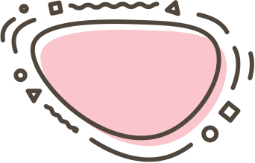
a
Đoạn văn trên nói về sự việc gì? Người viết có ý kiến thế nào về sự việc đó.
Đoạn văn nói về việc cần bảo vệ di sản của cha ông để lại. Người viết tán thành ý kiến đó.

Slide 11
Xác định các phần (mở đầu, triển khai, kết thúc) của đoạn văn.
b
Hôm nay, lớp tôi thảo luận về chủ điểm “Tiếp bước cha ông”. Một trong những ý kiến các bạn nêu ra là cần bảo vệ di sản của cha ông để lại. Tôi rất tán thành ý kiến này. Di sản là tài sản quý báu của cha ông, được trao truyền từ thế hệ này sang thế hệ khác. Tôi và bạn nhìn thấy di sản qua di tích lịch sử, danh lam thắng cảnh, phong tục, lễ hội,... Vì sao phải giữ gìn di sản của cha ông để lại? Vì giữ gìn di sản của cha ông để lại chính là giữ gìn thành quả lao động của những thế hệ trước. Để có một công trình kiến trúc, một mái đình, ngôi chùa,... cha ông ta đã phải đổ biết bao mồ hôi, công sức lao động thậm chí cả xương máu. Biết bao khát vọng của người xưa được gửi gắm vào mỗi di sản đó. Từ những di sản của cha ông, chúng ta thấy lòng yêu quê hương, đất nước, tinh thần xây dựng và bảo vệ Tổ quốc. Những giá trị ấy đã nối kết quá khứ với hiện tại. Tôi nghĩ bảo vệ di sản của cha ông để lại là trách nhiệm của thế hệ trẻ, trong đó có tôi và các bạn.
(Đăng Dương)
Mở đầu
Triển khai
Kết thúc

Slide 12
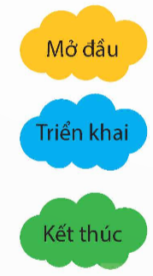
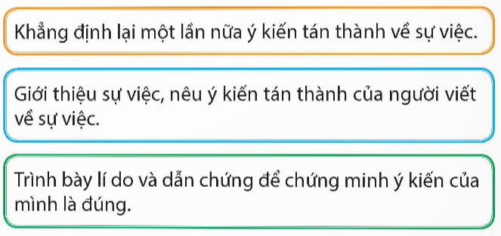
c
Chọn nội dung tương ứng với mỗi phần của đoạn văn.

Slide 13
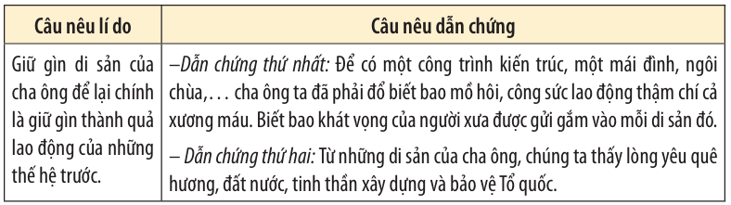
d
Trong phần triển khai, người viết đã đưa ra lí do và những dẫn chứng nào để chứng minh ý kiến của mình là đúng?

Slide 14
2. Trao đổi về những điểm cần lưu ý khi viết đoạn văn nêu ý kiến tán thành một sự việc, hiện tượng.
G:
– Đoạn văn nêu ý kiến tán thành một sự việc, hiện tượng thường có mấy phần? Đó là những phần nào?
– Làm thế nào để ý kiến tán thành có sức thuyết phục?
– ….
+123-456-7890
HELLO@REALLYGREATSITE.COM
WWW.REALLYGREATSITE.COM

Slide 15
Đoạn văn nêu ý kiến tán thành một sự việc, hiện tượng thường có 3 phần:
+ Mở đầu: Giới thiệu sự việc, hiện tượng và nêu ý kiến tán thành của người viết.
+ Triển khai: Trình bày lí do, dẫn chứng để chứng minh ý kiến đó là đúng.
+ Kết thúc:Khẳng định lại ý kiến tán thành hoặc nêu ý nghĩa của sự việc, hiện tượng đó đối với cuộc sống.
+123-456-7890
HELLO@REALLYGREATSITE.COM
WWW.REALLYGREATSITE.COM

Slide 16

+123-456-7890
HELLO@REALLYGREATSITE.COM
WWW.REALLYGREATSITE.COM

Slide 17

1. Trao đổi với người thân về một chương trình truyền hình có tác động tích cực đối với học sinh.

Slide 18



Slide 19
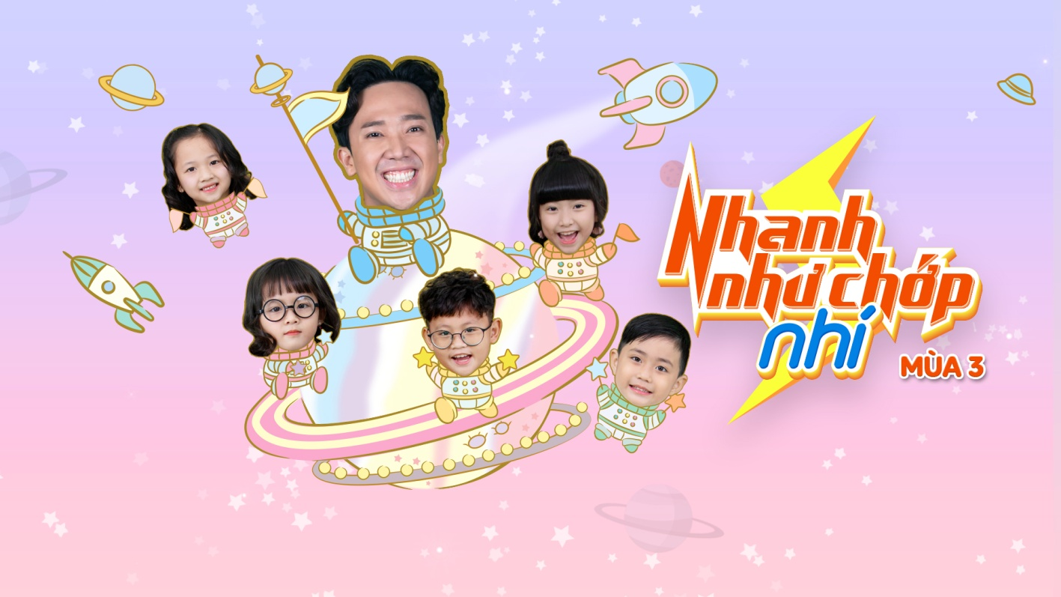


Slide 20
2. Tìm đọc sách báo viết về một danh nhân của Việt Nam.

Slide 21


Slide 22


